Slide 1
Finale Départementale / Samedi 5 Avril

Slide 2
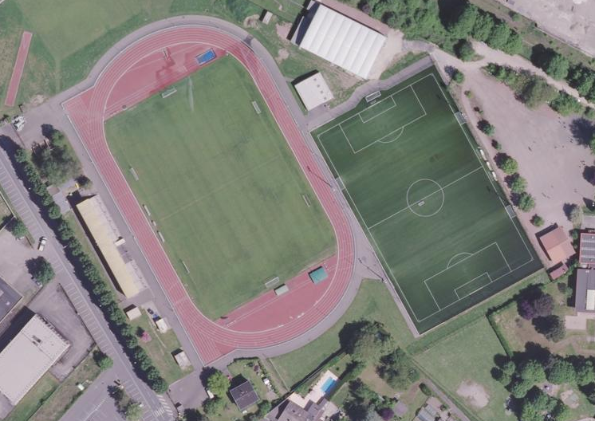
Plan des installations
Déroulement Atelier PEF
Ateliers techniques sur Terrains 1 et 2
Zone Echauffement Ateliers techniques
Rencontres Terrain 1, 2, 3 et 4
Terrain 3
Terrain 1
Réunion Educateurs – Pied de la tribune
Terrain 4
Terrain 2
Implantation Table de Marque
Haut de la tribune
Entrée
Terrain 1 et 2 Surface synthétique
Terrain 3 et 4 Pelouse

Slide 3
Festival U13 Finale Départementale
F : 4 équipes toutes les équipes se rencontrent

Slide 4
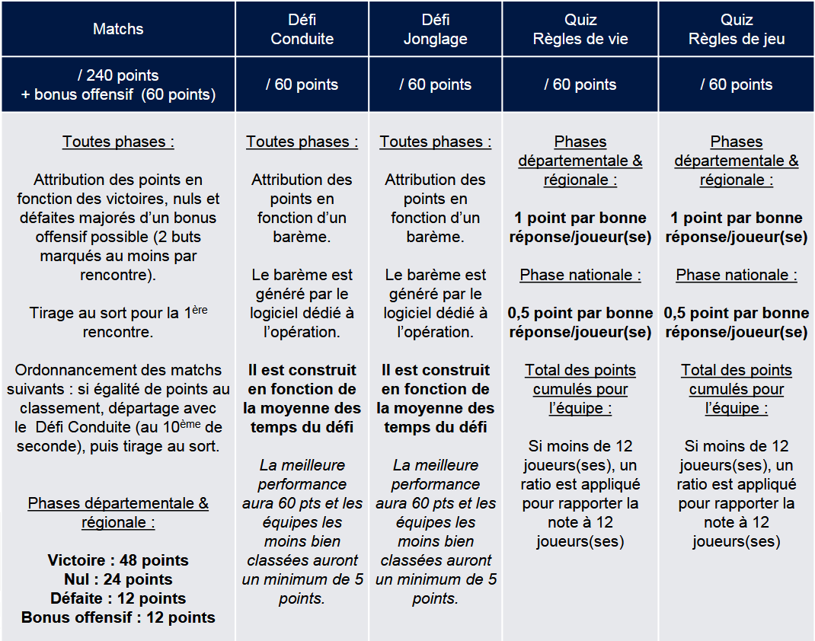
Festival U13 Finale Départementale
Concernant le règlement pour les Féminines le nombre de points attribués pour les rencontres est différent Victoire : 80 pts
Nul : 40 Pts
Défaite : 20 Pts
Bonus offensif : 20 points

Slide 5
Déroulement de la journée
1. Dépôt Feuille de Match Table de Marque / Joueurs en tenue de match
2. Appel des licences avant le quizz PEF
3. Passage des joueurs au Quizz du Programme Educatif Fédéral
(Respecter les Horaires/ Etre en tenue de Match)
4. Zone d’échauffement (6 – 7 minutes)
5. Défi jonglage
6. Défi Conduite
7. Rencontres (Durée 16 minutes)

Slide 6
Quizz Programme Educatif Fédéral
Questionnaires individuels
10 questions/ joueur
Questions Règles de vie / Questions sur les Règles du Jeu
120 points (60 Règles de vie/60 Règles du jeu)
Si moins de 12 joueurs on ramène le score sur 12 joueurs
Exemple 96 points réalisés avec 11 joueurs revient à faire 105 points.
Tous les joueurs participant aux rencontres de la journée doivent participer aux Quizz.

Slide 7
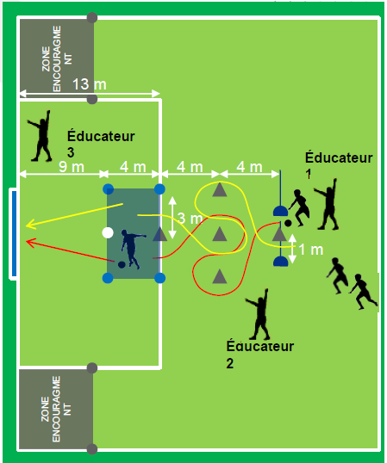
Défi Conduite Garçons et Filles
Réaliser le meilleur temps Possible en Relais
Réaliser le parcours et arriver dans la zone de frappe
Côté de départ est au choix
Chrono démarre quand le premier débute la conduite de balle
Départ du joueur suivant est déclenché au moment de la frappe (éducateur lâche l’épaule)
Le joueur qui ne respecte pas le slalom doit revenir à l’endroit de l’irrégularité.
Temps Bonus - 3 sec Cible Basse (1 rebond autorisé avant cible)
- 10 sec Cible Haute
Si moins de 12 joueurs tirage au sort pour un passage supplémentaire d’un ou plusieurs joueurs(ses)
Chrono s’arrête lorsque le dernier joueur frappe au but.

Slide 8
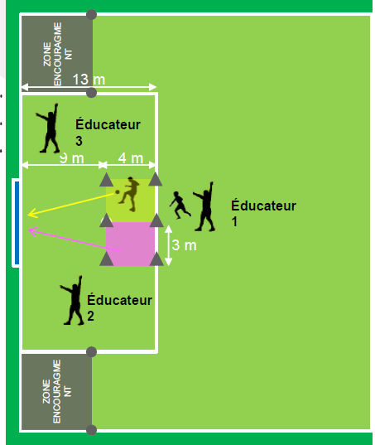
Défi Jonglage Garçons
Réaliser le meilleur temps Possible en Relais
Chaque joueur doit réaliser 30 jongles en statique dans la zone prévue à cet effet et enchainer par une frappe de volée ou au sol afin d’atteindre une des cibles de la bâche.
Entrée du joueur suivant est déclenchée au moment de la frappe.
Départ se fait balle au sol, les 2 pieds sont autorisés (pas de surface de rattrapage)
Si le joueur pose un pied en dehors du carré le jonglage s’arrête.
Malus : 2 sec par jonglage manquant
Bonus But : si la cible est atteinte avec (1 rebond maxi avt la bâche)
*frappe de volée -10 sec
*frappe au sol - 3 sec
Pas de bonus si le tir est déclenché à l’extérieur de la zone de frappe
Si moins de 12 joueurs tirage au sort pour un passage supplémentaire d’un ou plusieurs joueurs(ses)
Poser le pied par terre après chaque contact.
Chrono démarre lorsque le premier joueur touche le ballon, il s’arrête au moment où le dernier joueur frappe.

Slide 9
Défi Jonglage Filles
Réaliser le meilleur temps Possible en Relais
Chaque joueuse doit réaliser 15 jongles en statique dans la zone prévue à cet effet et enchainer par une frappe de volée ou au sol afin de faire rentrer la balle dans le but vide (sans rebond avant la ligne de but)
Entrée de la joueuse suivante est déclenchée au moment de la frappe.
Départ se fait balle au sol, les 2 pieds sont autorisés (pas de surface de rattrapage)
Si la joueuse pose un pied en dehors du carré le jonglage s’arrête.
Malus : 2 sec par jonglage manquant
Bonus But : si la cible est atteinte
*frappe de volée -10 sec (sans rebond avant la ligne de but)
*frappe au sol - 3 sec (sans rebond avant la ligne de but)
Pas de bonus si le tir est déclenché à l’extérieur de la zone de frappe
Si moins de 12 joueuses : Tirage au sort sur le terrain au sein de l’équipe pour compléter le nombre de joueuses manquantes afin d’arriver à 12 // Celle qui passe 2 fois commence et termine le relais.
Poser le pied par terre après chaque contact.
Chrono démarre lorsque la première joueuse touche le ballon, il s’arrête au moment où la dernière joueuse frappe.

Slide 10
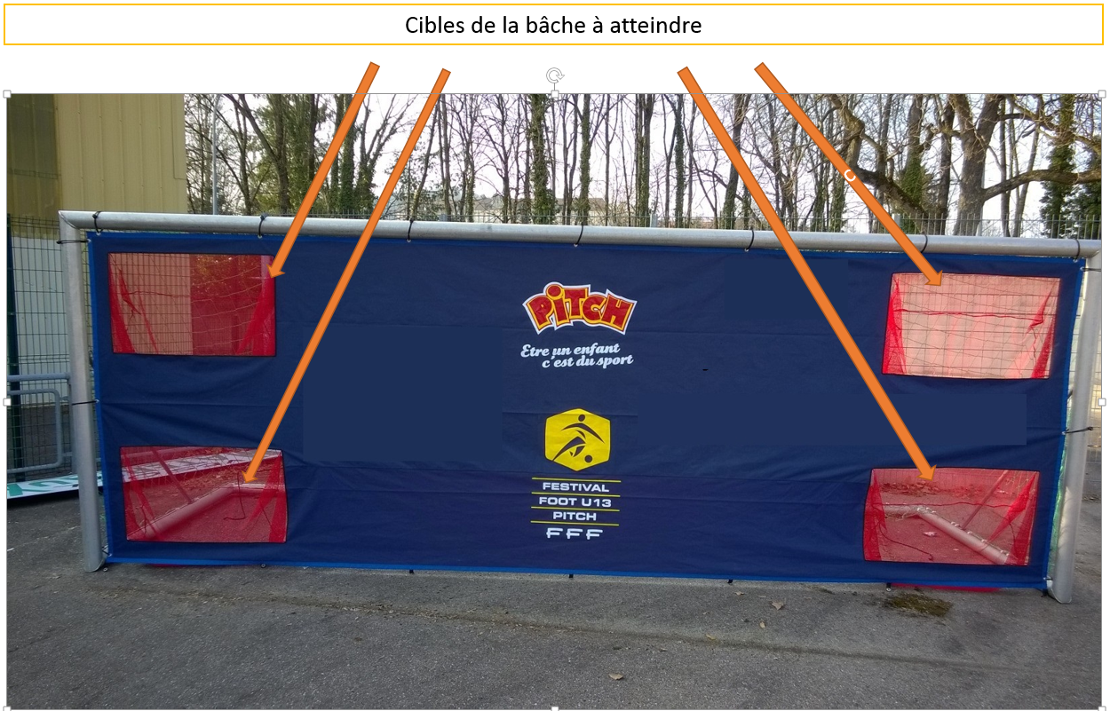
Les défis

Slide 11
Formule Echiquier Garçons
5 Rencontres de 16 minutes
1er tour Tirage au sort effectué le jeudi 13 mars
A la fin de chaque tour on établit un classement
Le tour suivant le 1er rencontre le 2ème; le 3ème rencontre le 4ème etc….
On ne rencontre jamais 2 fois la même équipe
Victoire 48 points ; Nul 24 points ; Défaite 12 points
Bonus Offensif : quand 2 buts marqués + 12 points
Défi Conduite utilisé pour départager les équipes à égalité

Slide 12
Rencontres
1ère équipe nommée se situe Côté Table de Marque
1ère équipe nommée a le coup d’envoi
Mise en place du protocole avant chaque rencontre.
Remplacements se feront à la volée via les délégués de terrain
Climat des Rencontres
Importance du bon climat des rencontres.
2 éducateurs + Juge de touche accèdent aux terrains

Slide 13
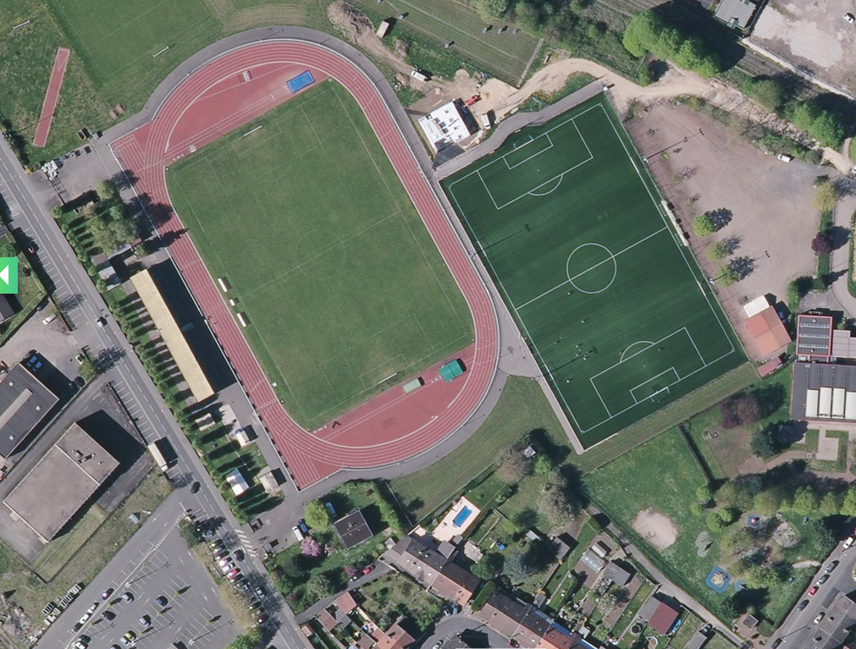
Accès Terrains
Accès Terrain 3 et 4
Terrain 3
Terrain 1
Terrain 4
Terrain 2
Accès Terrain 1 et 2

Slide 14
Le Règlement Finale Garçons
1. Qualification des joueurs
Joueurs doivent être qualifiés au plus tard le 31 janvier 2025 pour leur club.
Possibilité de faire jouer des U14F
Possibilité de surclasser 3 U11 (au maximum)
Il est préconisé que le temps de jeu par joueur soit au moins égal à 50% du temps de jeu total.
2. Nombre de mutations
4 mutations autorisées (dont 1 Hors-période)

Slide 15
Le Règlement Finale Féminines
1. Qualification des joueurs
Joueuses doivent être qualifiées au plus tard le 31 janvier 2025 pour leur club.
Possibilité de faire jouer 3 U11F
2. Nombre de mutations
4 mutations autorisées (dont 1 Hors-période)

Slide 16
Règlement Classement Final
Points des Rencontres (240 points possibles) + 60 points possibles bonus offensif
Points Atelier Conduite (60 points possibles)
Points Atelier Jonglage (60 points possibles)
Points Atelier Quizz Programme Educatif Règles de vie (60 points possibles)
Points Atelier Quizz Programme Educatif Règles du jeu(60 points possibles)
En cas d’égalité rencontre directe puis défi jonglage
Féminines : Première équipe qualifiée pour la finale Grand Est le samedi 3 Mai à Homécourt
Garçons : 2 premiers qualifiés pour la finale Grand Est le dimanche 4 mai à Homécourt

Slide 17
Informations Fonctionnement
Gestion des repas avec le club de Neuves Maisons
Pas de cigarette dans l’enceinte du synthétique
Avoir les chaussures propres pour rentrer sur le terrain synthétique.

Slide 18
Festival U13 Féminines Tirage au sort
RDV 12h45 pour les 4 équipes Tour 1
Jarny US
AS Nancy Lorraine
Godbrange Hussigny CS
Frouard Pompey
Tour 2
Frouard Pompey
Jarny US
Godbrange Hussigny CS
AS Nancy Lorraine
Tour 3
AS Nancy Lorraine
Frouard Pompey
Godbrange Hussigny CS
Jarny US

Slide 19
Festival U13 Tirage des rencontres
RDV 8h40– Créneau 1
St Max Essey FC
MJC Pichon
Nancy HDL
Champigneulles RC
Ludres AS
Lay Bouxières
Lunéville FC
AS Nancy Lorraine

Slide 20
Festival U13 Tirage des rencontres
RDV 9h15– Créneau 2
Espoirs Pays Haut
Saulnes Longlaville AVS
Villerupt Thil ES
Jarville Jeunes
Vandoeuvre US
Val de l’Orne FC
Pagny sur Moselle AS
Dombasle FC

